Slide 2
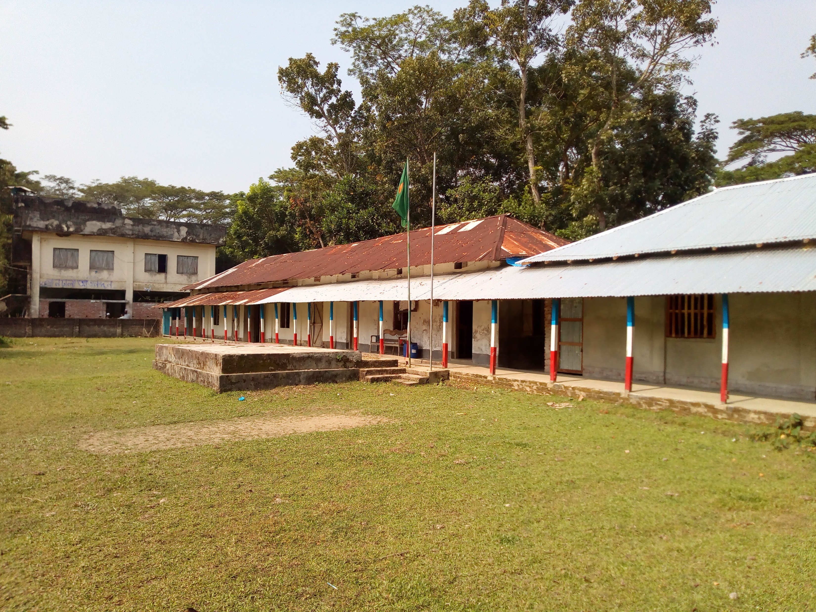
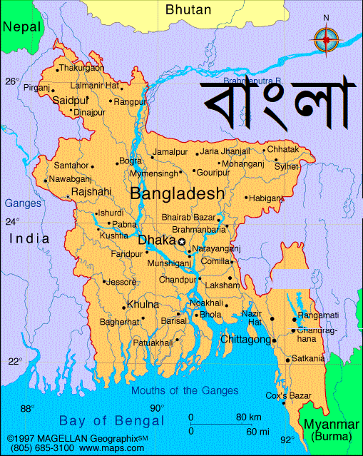
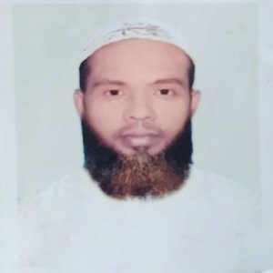
হৃদয়ে বঙ্গবন্ধু ও বাংলাদেশ
মুহাম্মদ আহসান হাবিব , সহকারী শিক্ষক , মোহসেনুদ্দীন নুরিয়া ফাযিল (ডিগ্রী) মাদ্রাসা, বাউফল ,পটুয়াখালী, মোবাইলঃ ০১৭৫৪৭৫৫১৬৯, ইমেল-ahsanhabib251281@gmail.com

Slide 3
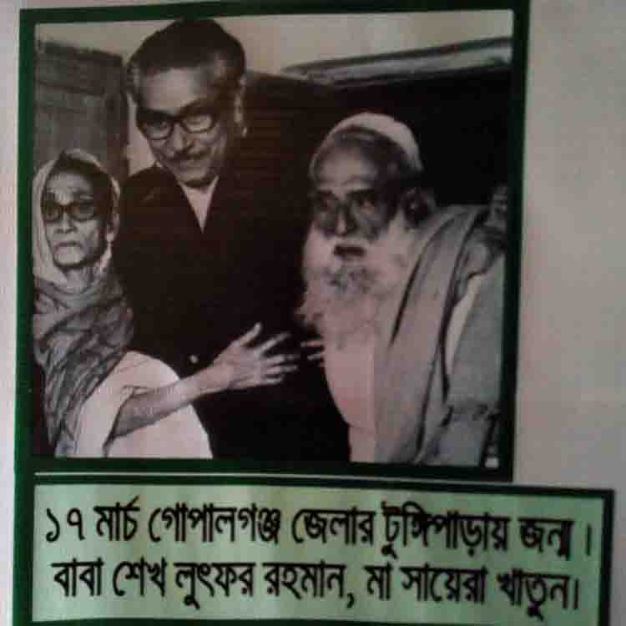
হৃদয়ে বঙ্গবন্ধু ও বাংলাদেশ
মুহাম্মদ আহসান হাবিব , সহকারী শিক্ষক , মোহসেনুদ্দীন নুরিয়া ফাযিল (ডিগ্রী) মাদ্রাসা, বাউফল ,পটুয়াখালী, মোবাইলঃ ০১৭৫৪৭৫৫১৬৯, ইমেল-ahsanhabib251281@gmail.com

Slide 4
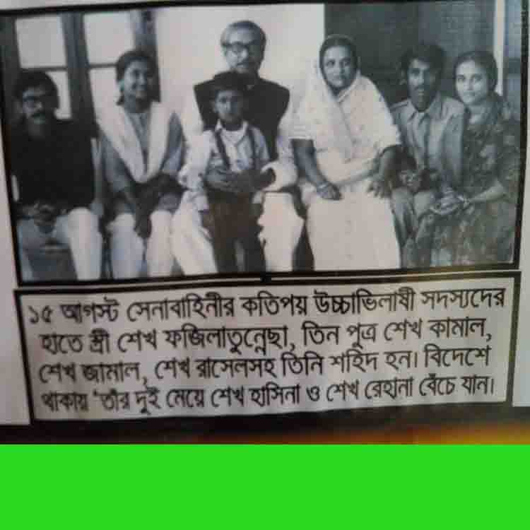
হৃদয়ে বঙ্গবন্ধু ও বাংলাদেশ
মুহাম্মদ আহসান হাবিব , সহকারী শিক্ষক , মোহসেনুদ্দীন নুরিয়া ফাযিল (ডিগ্রী) মাদ্রাসা, বাউফল ,পটুয়াখালী, মোবাইলঃ ০১৭৫৪৭৫৫১৬৯, ইমেল-ahsanhabib251281@gmail.com

Slide 5
হৃদয়ে বঙ্গবন্ধু ও বাংলাদেশ
মুহাম্মদ আহসান হাবিব , সহকারী শিক্ষক , মোহসেনুদ্দীন নুরিয়া ফাযিল (ডিগ্রী) মাদ্রাসা, বাউফল ,পটুয়াখালী, মোবাইলঃ ০১৭৫৪৭৫৫১৬৯, ইমেল-ahsanhabib251281@gmail.com

Slide 6
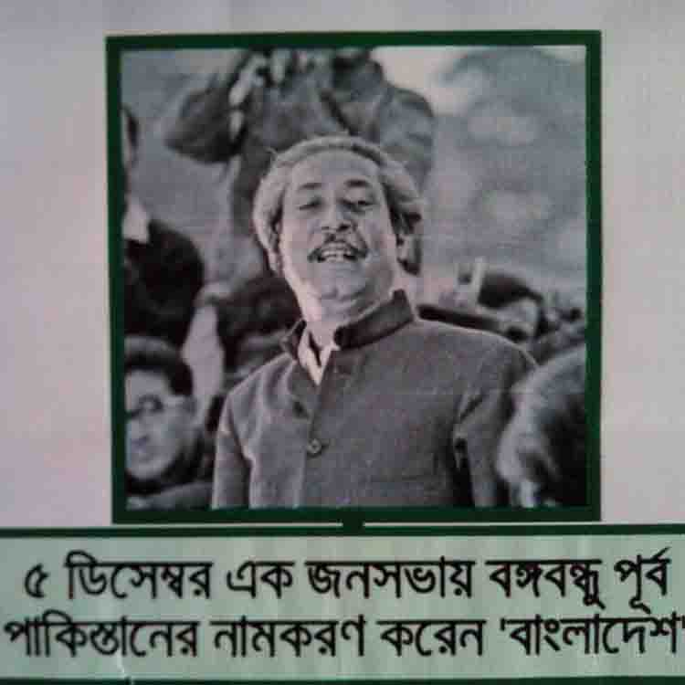
হৃদয়ে বঙ্গবন্ধু ও বাংলাদেশ
মুহাম্মদ আহসান হাবিব , সহকারী শিক্ষক , মোহসেনুদ্দীন নুরিয়া ফাযিল (ডিগ্রী) মাদ্রাসা, বাউফল ,পটুয়াখালী, মোবাইলঃ ০১৭৫৪৭৫৫১৬৯, ইমেল-ahsanhabib251281@gmail.com

Slide 7
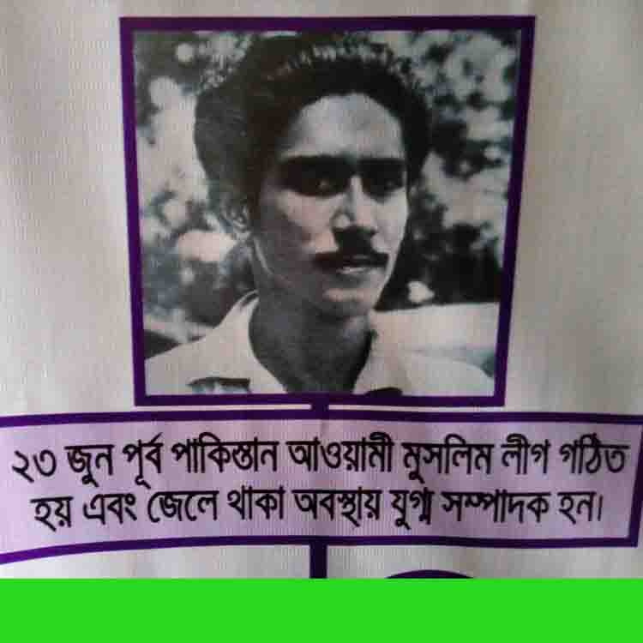
হৃদয়ে বঙ্গবন্ধু ও বাংলাদেশ
মুহাম্মদ আহসান হাবিব , সহকারী শিক্ষক , মোহসেনুদ্দীন নুরিয়া ফাযিল (ডিগ্রী) মাদ্রাসা, বাউফল ,পটুয়াখালী, মোবাইলঃ ০১৭৫৪৭৫৫১৬৯, ইমেল-ahsanhabib251281@gmail.com

Slide 8
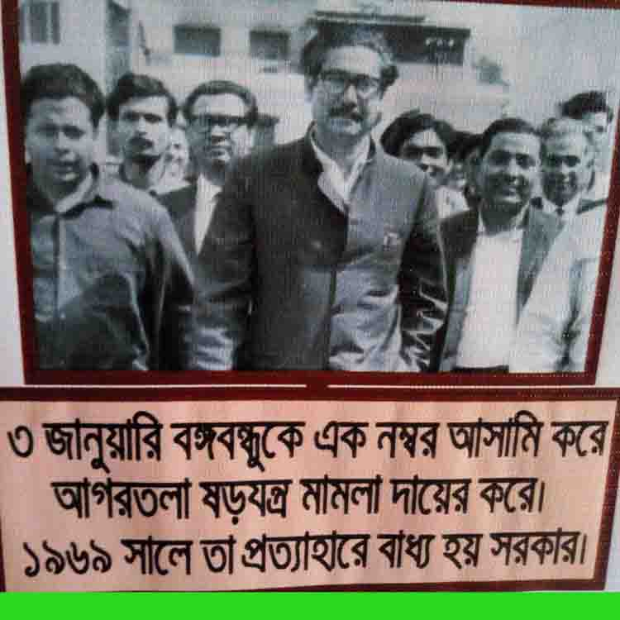
হৃদয়ে বঙ্গবন্ধু ও বাংলাদেশ
মুহাম্মদ আহসান হাবিব , সহকারী শিক্ষক , মোহসেনুদ্দীন নুরিয়া ফাযিল (ডিগ্রী) মাদ্রাসা, বাউফল ,পটুয়াখালী, মোবাইলঃ ০১৭৫৪৭৫৫১৬৯, ইমেল-ahsanhabib251281@gmail.com

Slide 9
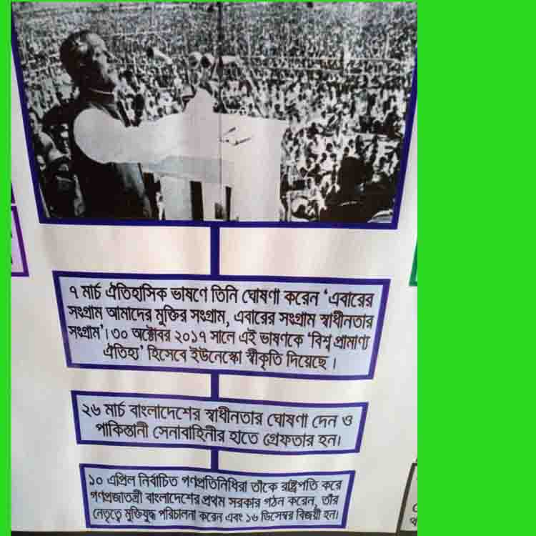
হৃদয়ে বঙ্গবন্ধু ও বাংলাদেশ
মুহাম্মদ আহসান হাবিব , সহকারী শিক্ষক , মোহসেনুদ্দীন নুরিয়া ফাযিল (ডিগ্রী) মাদ্রাসা, বাউফল ,পটুয়াখালী, মোবাইলঃ ০১৭৫৪৭৫৫১৬৯, ইমেল-ahsanhabib251281@gmail.com

Slide 10
হৃদয়ে বঙ্গবন্ধু ও বাংলাদেশ
মুহাম্মদ আহসান হাবিব , সহকারী শিক্ষক , মোহসেনুদ্দীন নুরিয়া ফাযিল (ডিগ্রী) মাদ্রাসা, বাউফল ,পটুয়াখালী, মোবাইলঃ ০১৭৫৪৭৫৫১৬৯, ইমেল-ahsanhabib251281@gmail.com

Slide 11
হৃদয়ে বঙ্গবন্ধু ও বাংলাদেশ
মুহাম্মদ আহসান হাবিব , সহকারী শিক্ষক , মোহসেনুদ্দীন নুরিয়া ফাযিল (ডিগ্রী) মাদ্রাসা, বাউফল ,পটুয়াখালী, মোবাইলঃ ০১৭৫৪৭৫৫১৬৯, ইমেল-ahsanhabib251281@gmail.com

Slide 12
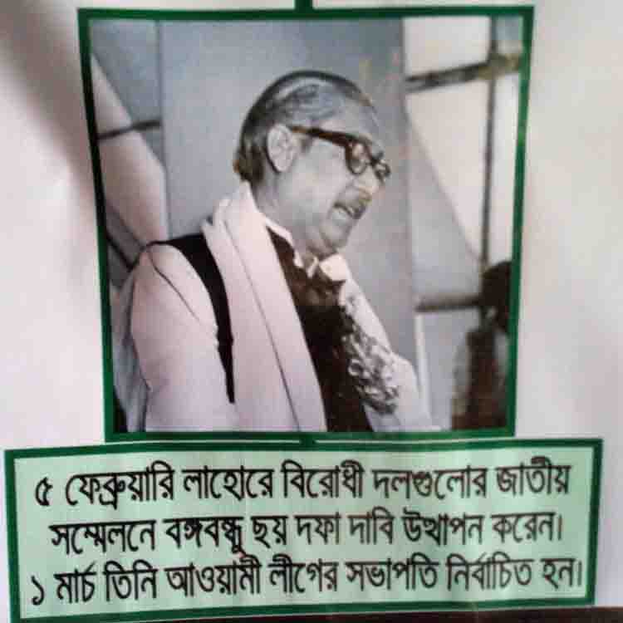
হৃদয়ে বঙ্গবন্ধু ও বাংলাদেশ
মুহাম্মদ আহসান হাবিব , সহকারী শিক্ষক , মোহসেনুদ্দীন নুরিয়া ফাযিল (ডিগ্রী) মাদ্রাসা, বাউফল ,পটুয়াখালী, মোবাইলঃ ০১৭৫৪৭৫৫১৬৯, ইমেল-ahsanhabib251281@gmail.com

Slide 13
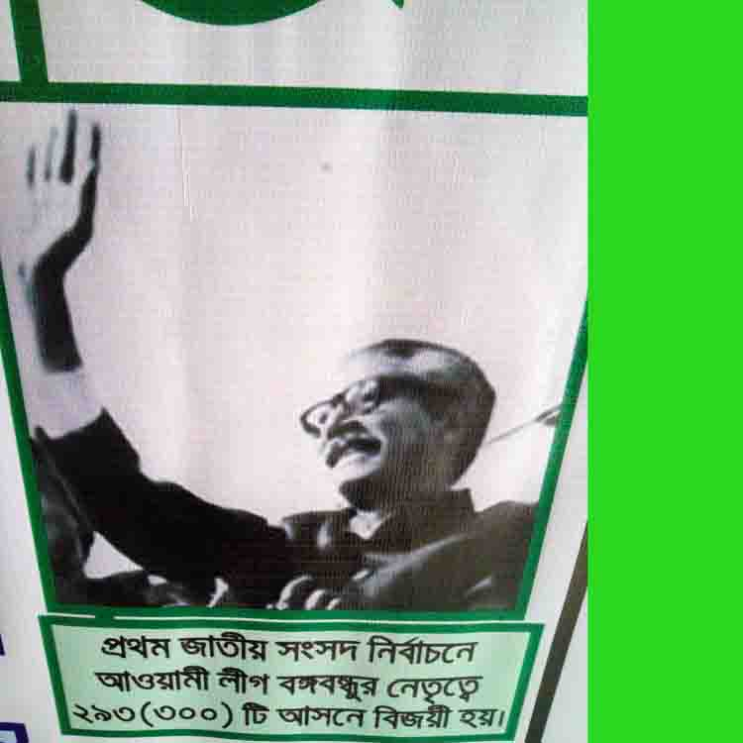
হৃদয়ে বঙ্গবন্ধু ও বাংলাদেশ
মুহাম্মদ আহসান হাবিব , সহকারী শিক্ষক , মোহসেনুদ্দীন নুরিয়া ফাযিল (ডিগ্রী) মাদ্রাসা, বাউফল ,পটুয়াখালী, মোবাইলঃ ০১৭৫৪৭৫৫১৬৯, ইমেল-ahsanhabib251281@gmail.com

Slide 14
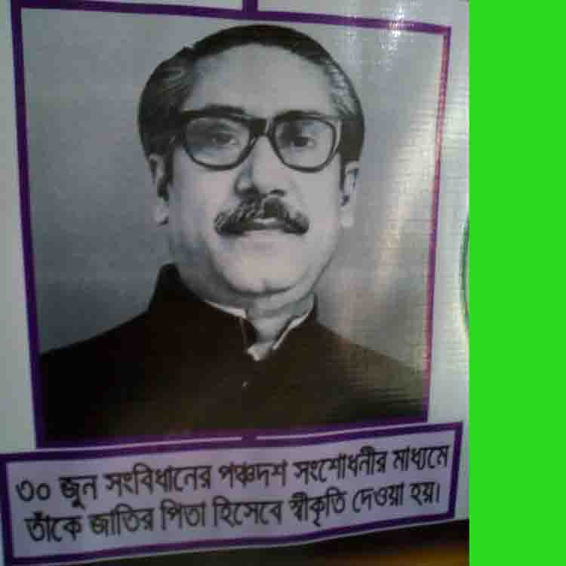
হৃদয়ে বঙ্গবন্ধু ও বাংলাদেশ
মুহাম্মদ আহসান হাবিব , সহকারী শিক্ষক , মোহসেনুদ্দীন নুরিয়া ফাযিল (ডিগ্রী) মাদ্রাসা, বাউফল ,পটুয়াখালী, মোবাইলঃ ০১৭৫৪৭৫৫১৬৯, ইমেল-ahsanhabib251281@gmail.com

Slide 15
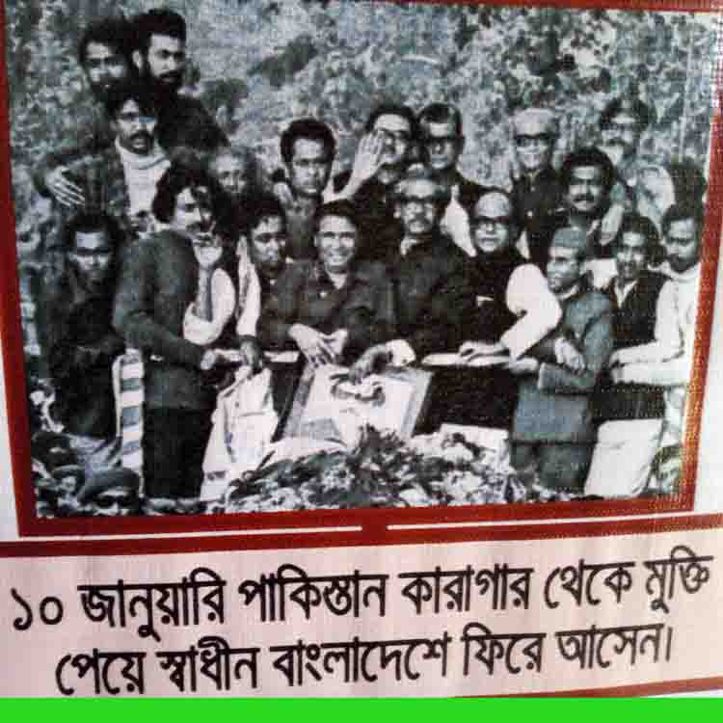
হৃদয়ে বঙ্গবন্ধু ও বাংলাদেশ
মুহাম্মদ আহসান হাবিব , সহকারী শিক্ষক , মোহসেনুদ্দীন নুরিয়া ফাযিল (ডিগ্রী) মাদ্রাসা, বাউফল ,পটুয়াখালী, মোবাইলঃ ০১৭৫৪৭৫৫১৬৯, ইমেল-ahsanhabib251281@gmail.com

Slide 16
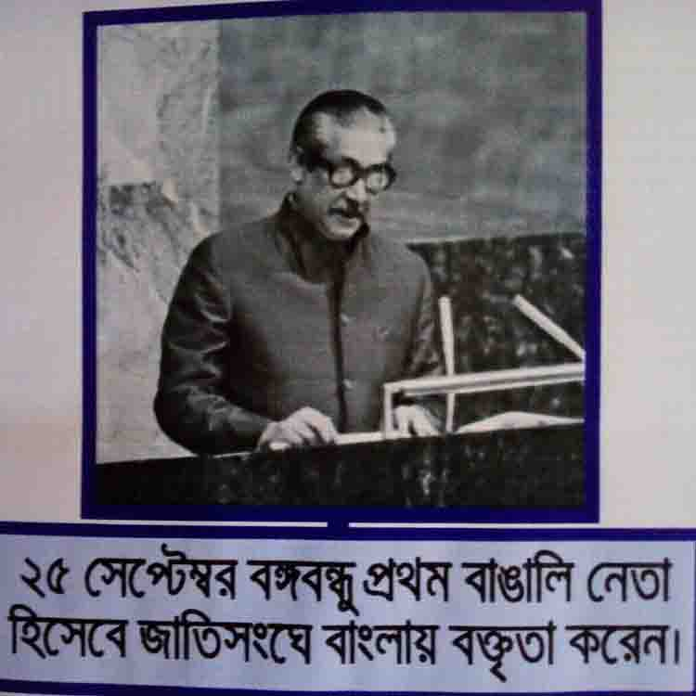
হৃদয়ে বঙ্গবন্ধু ও বাংলাদেশ
মুহাম্মদ আহসান হাবিব , সহকারী শিক্ষক , মোহসেনুদ্দীন নুরিয়া ফাযিল (ডিগ্রী) মাদ্রাসা, বাউফল ,পটুয়াখালী, মোবাইলঃ ০১৭৫৪৭৫৫১৬৯, ইমেল-ahsanhabib251281@gmail.com

Slide 17
হৃদয়ে বঙ্গবন্ধু ও বাংলাদেশ
মুহাম্মদ আহসান হাবিব , সহকারী শিক্ষক , মোহসেনুদ্দীন নুরিয়া ফাযিল (ডিগ্রী) মাদ্রাসা, বাউফল ,পটুয়াখালী, মোবাইলঃ ০১৭৫৪৭৫৫১৬৯, ইমেল-ahsanhabib251281@gmail.com

Slide 18
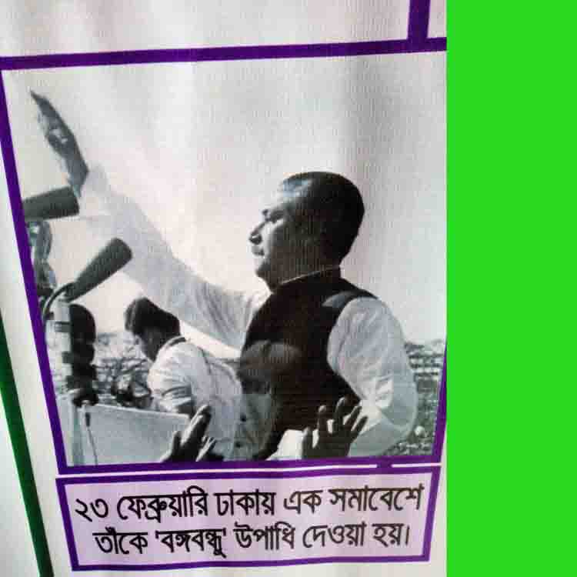
হৃদয়ে বঙ্গবন্ধু ও বাংলাদেশ
মুহাম্মদ আহসান হাবিব , সহকারী শিক্ষক , মোহসেনুদ্দীন নুরিয়া ফাযিল (ডিগ্রী) মাদ্রাসা, বাউফল ,পটুয়াখালী, মোবাইলঃ ০১৭৫৪৭৫৫১৬৯, ইমেল-ahsanhabib251281@gmail.com

Slide 19
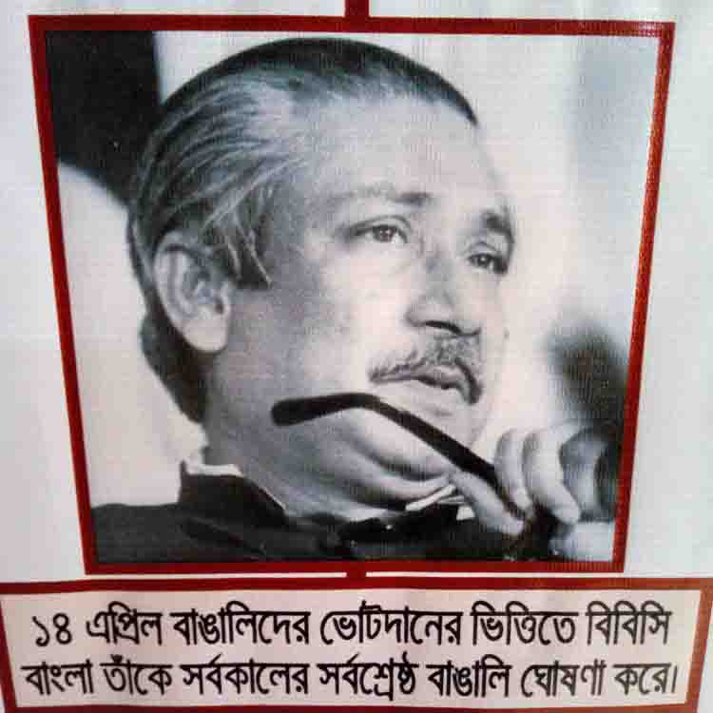
হৃদয়ে বঙ্গবন্ধু ও বাংলাদেশ
মুহাম্মদ আহসান হাবিব , সহকারী শিক্ষক , মোহসেনুদ্দীন নুরিয়া ফাযিল (ডিগ্রী) মাদ্রাসা, বাউফল ,পটুয়াখালী, মোবাইলঃ ০১৭৫৪৭৫৫১৬৯, ইমেল-ahsanhabib251281@gmail.com

Slide 20
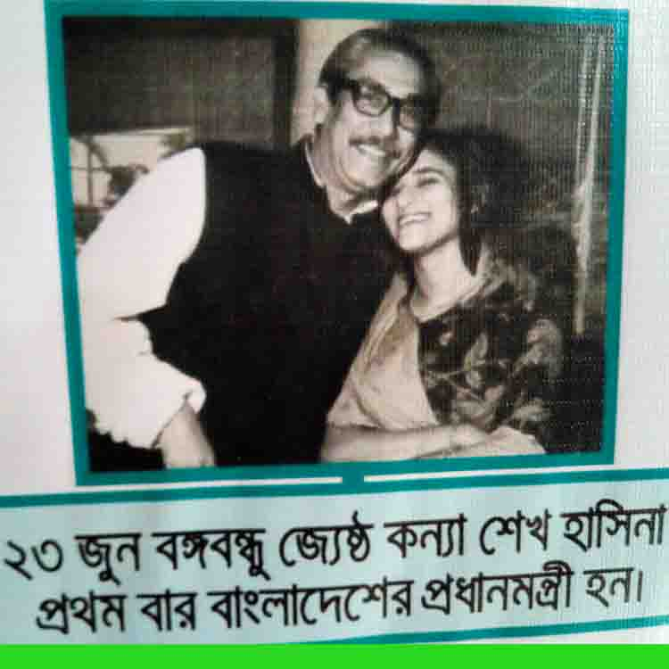
হৃদয়ে বঙ্গবন্ধু ও বাংলাদেশ
মুহাম্মদ আহসান হাবিব , সহকারী শিক্ষক , মোহসেনুদ্দীন নুরিয়া ফাযিল (ডিগ্রী) মাদ্রাসা, বাউফল ,পটুয়াখালী, মোবাইলঃ ০১৭৫৪৭৫৫১৬৯, ইমেল-ahsanhabib251281@gmail.com

Slide 21
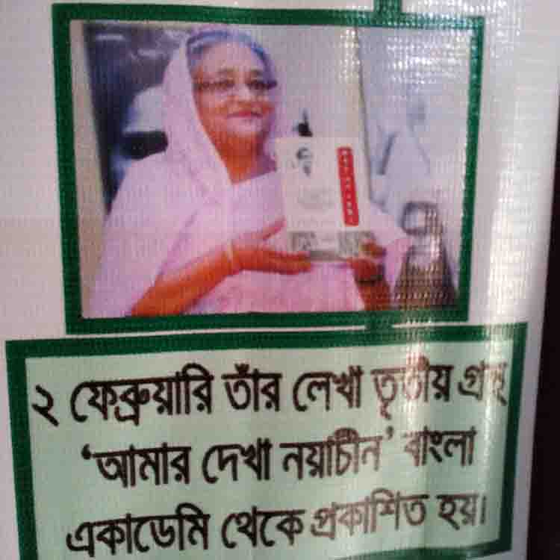
হৃদয়ে বঙ্গবন্ধু ও বাংলাদেশ
মুহাম্মদ আহসান হাবিব , সহকারী শিক্ষক , মোহসেনুদ্দীন নুরিয়া ফাযিল (ডিগ্রী) মাদ্রাসা, বাউফল ,পটুয়াখালী, মোবাইলঃ ০১৭৫৪৭৫৫১৬৯, ইমেল-ahsanhabib251281@gmail.com

Slide 22
হৃদয়ে বঙ্গবন্ধু ও বাংলাদেশ
মুহাম্মদ আহসান হাবিব , সহকারী শিক্ষক , মোহসেনুদ্দীন নুরিয়া ফাযিল (ডিগ্রী) মাদ্রাসা, বাউফল ,পটুয়াখালী, মোবাইলঃ ০১৭৫৪৭৫৫১৬৯, ইমেল-ahsanhabib251281@gmail.com

Slide 23
হৃদয়ে বঙ্গবন্ধু ও বাংলাদেশ
মুহাম্মদ আহসান হাবিব , সহকারী শিক্ষক , মোহসেনুদ্দীন নুরিয়া ফাযিল (ডিগ্রী) মাদ্রাসা, বাউফল ,পটুয়াখালী, মোবাইলঃ ০১৭৫৪৭৫৫১৬৯, ইমেল-ahsanhabib251281@gmail.com

Slide 24
হৃদয়ে বঙ্গবন্ধু ও বাংলাদেশ
মুহাম্মদ আহসান হাবিব , সহকারী শিক্ষক , মোহসেনুদ্দীন নুরিয়া ফাযিল (ডিগ্রী) মাদ্রাসা, বাউফল ,পটুয়াখালী, মোবাইলঃ ০১৭৫৪৭৫৫১৬৯, ইমেল-ahsanhabib251281@gmail.com

Slide 25
হৃদয়ে বঙ্গবন্ধু ও বাংলাদেশ
মুহাম্মদ আহসান হাবিব , সহকারী শিক্ষক , মোহসেনুদ্দীন নুরিয়া ফাযিল (ডিগ্রী) মাদ্রাসা, বাউফল ,পটুয়াখালী, মোবাইলঃ ০১৭৫৪৭৫৫১৬৯, ইমেল-ahsanhabib251281@gmail.com

